Slide 1
职团客户促销活动
2015年8月

Slide 2

本期促销活动
1
>>>
职团客户 | 出险要求 | 商业保费要求 | 礼品 | 叠加礼品 （三者100万）
续保 | 出险0、1次 | ≥800 | 体检卡+大工具箱 | 防炫目 后视镜
 |  | ≥2300 | 体检卡+七选一
 |  | ≥4500 | 体检卡+七选二
 | 出险2次 | ≥3500 | 体检卡+七选一
 |  | ≥6500 | 体检卡+七选二
转保 | 出险0、1次 出险2次且无赔系数<1 | ≥1500 | 体检卡+大工具箱
 |  | ≥2600 | 体检卡+七选一
 |  | ≥8000 | 体检卡+七选二
促销活动
惊
喜
不
断
活动先到先得
礼品送完即止
以上活动可叠加赠送“来电送礼品”一份

Slide 3
活动说明
客户属性说明
续保客户指：上年新渠道电销或网销承保的客户
转保客户指：上年非电销或网销承保的客户，而是他公司承保或其他渠道承保的客户。
礼品内容说明
七选礼品：【（瑞士军刀双肩背 or 电烤箱）or 洗牙 or 保养卡 or 验车卡 or 酒驾卡 or 划痕卡 or PM2.5防护】
专业平安 专属为您

Slide 4
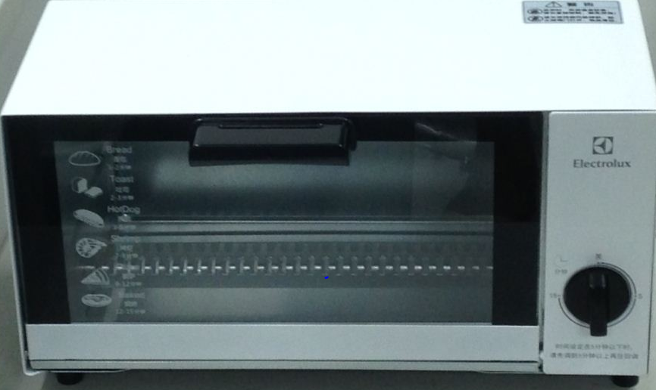
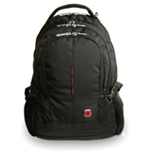
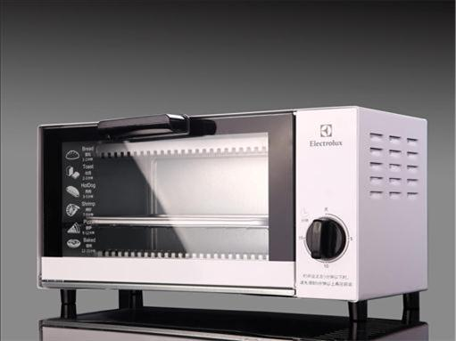
促销品展示
品牌：伊莱克斯
瑞士军刀双肩背
电烤箱

Slide 5
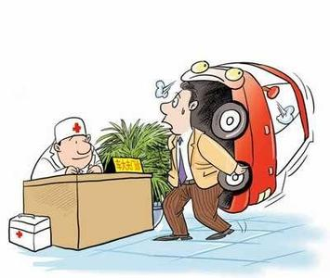
促销服务介绍
保养项目
温馨提示
空调、电器、制动、行驶系统检测
清洗喷油嘴、节气门
空调风道清洁、杀菌
清洗冷凝器及洗车
四轮定位
换机油机滤（免工费）
清洗发动机仓
电瓶养护、防冻液液面检查（春夏季）\防冻液冰点
检测（秋冬季）
每张保养卡限使用一次，须在同一家修理厂一次性完成全部服务项目，不可兑换现金，若更换服务项目，费用自理。
保养服务有效期为六个月（自投保当月打孔算起），截止日期以卡上打孔月份为准，逾期不能使用。
保养卡为保养服务唯一凭证，不记名、不挂失、遗失不补。
由于保养服务商工位有限，为了节省您的等候时间，请避开高峰期，提前拨打服务商电话预约服务。
保养车辆谢绝自带机油。
保养卡
服务商地址详询：4008000000转5
保养项目
温馨提示

Slide 6
促销服务介绍
为您提供3家检测场免费验车服务，
服务有效期3个月：
赠送警示三脚架
赠送护理喷蜡一桶
验车
提前拨打4000060111或4000007080预约服务，服务有效期3个月：
北京“爱康国宾”知名体检中心
北京市7家体检中心为您提供专业服务
体检
提前拨打4000060111或4000007080预约服务，
服务有效期一年：
为您提供3次免费代驾服务
上午8：00至晚上23:00,北京市行政区域内不超过20公里可使用一张电子码。
酒后
代驾
服务商地址详询：
4008000000转5
验车服务
体检服务
酒后代驾服务

Slide 7
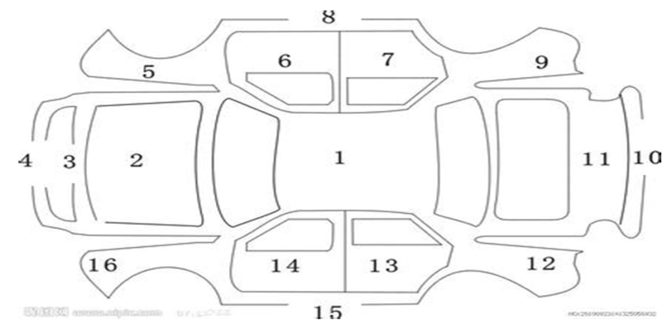
促销服务介绍
服务介绍
1、每个客户赠送一次划痕服务，一次只能喷一个面。
2、此项服务仅限于车辆单面的油漆材料费、工时费，除喷漆以外的其他修理和配件费用由客户自行承担。
3、车辆实际修补范围超过我司免费提供的面数范围，超出部分费用，客户自理。（参考图如下）
4、此服务仅限于在平安直通车险投保的车辆。客户享受服务时须出示直通车险有效期内的保单（保单号为10127开头）、行驶证、验证短信。服务不得转让，转让无效。
服务温馨提示
1、服务不可兑换现金，若更换服务项目，费用自理。
2、服务有效期以短信提示为准，逾期不能使用。
3、由于服务商工位有限，为了节省您的等候时间，请避开高峰期，提前拨打服务商电话预约服务。
服务商地址详询：4008000000转5
划痕卡
温馨提示

Slide 8
促销服务介绍
服务介绍
洁牙套餐 | 1.综合诊疗器械费 | 包括一次性器械等综合检查费用。
 | 2.洁牙+抛光 | 通过超声波震动方式清除牙结石，配合牙齿抛光，治疗方便，不会伤害到口腔健康。
 | 3.口腔上药（国产） | 针对牙周炎症人群可于洁牙后上药，达到消炎作用，维护牙周健康。
 | 4.口腔保健指导及跟踪干预 | 医生根据牙齿及口腔实际情况进行正确的保健指导,个性化档案定制，一对一治疗免费设计费，治疗后专家回访跟踪，保证治疗效果。
地址介绍
体检分院 | 地址
爱康国宾北京宣武门体检分院 | 北京市宣武门宣武门外大街甲1号环球财讯中心D座M层、2层
爱康国宾北京中关村体检分院 | 北京市海淀区海淀北一街2号鸿城首创拓展大厦7层、9层
爱康国宾北京丽都体检分院 | 北京市朝阳区将台路丽都饭店5号商业楼3层
爱康国宾北京西直门体检分院 | 北京市西城区西直门南大街2号成铭大厦D座4层、5层
爱康国宾北京亚运村体检分院 | 北京市朝阳区慧忠北里105 楼B 段京师科技大厦第二层
爱康国宾北京白石桥体检分院 | 北京市海淀区中关村南大街32号中关村科技发展大厦6层
爱康国宾北京公主坟体检分院 | 北京市海淀区西三环中路19号国宜广场三楼东侧
有效期
3个月
洁牙服务
温馨提示

Slide 9
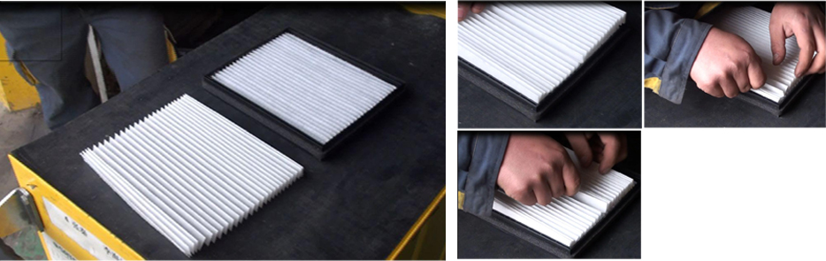
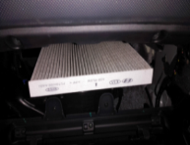
促销服务介绍
服务介绍
1、高效过滤汽车室内的可吸入颗粒物(pm2.5,pm10)及更大颗粒物，从进入汽车室内空气的源头进行快速高效过滤，彻底解决汽车室内污染问题；保护驾乘人员健康；
2、有效降低汽车空调风道内的灰尘及悬浮颗粒物，完全保证驾驶环境健康；
3、PM2.5防护盾是解决原车空调滤芯不能高效过滤雾霾的装置，安装在汽车空调滤芯表面，起到阻隔雾霾和净化汽车室内空气的的作用， 它不改变原车结构，高效抵御雾霾，保护您的身体健康， 是专车专用型服务；需要每行驶2-3个月或5000公里更换一次。
使用说明
预约流程、服务电话
1， | 汽车0雾霾年化套餐由平安合作单位北京火石节能环保科技有限公司提供，可在北京行政区域内提供上门安装服务（2次）。
2， | 汽车0雾霾年化套餐提供车辆45项安全检测、空调系统清洁、发动机舱清洗、更换PM2.5防霾膜等技师上门服务。
3， | 电子码为唯一有效结算凭证，第一次享受服务时请出示短信内容及密码（第二次服务由服务商从安装时间起90天后进行二次预约安装）。
4， | 服务有效期单位6个月，截止日期以短信提示为准，预期不能使用。
5， | 服务需提前预约，预约时间为每日（9：00-17:30）。
1， | 为保证上门预约安装及时性，请您提前5个工作日天拨打4008407711预约上门安装时间，因为服务涉及部分用品为专车专用，所以请务必提供详细车型品牌、型号及生产年款等基本信息给到上门服务商。
2， | 服务商上门服务前电话确认预约信息后执行预约安装时间，以提高服务准确性，；
3， | 18801095448（8*24小时）支持
PM2.5防护
温馨提示

Slide 10
促销服务介绍
45项安全检查
发动机检测 | 发动机皮带涨紧度 | 制动 系统 检测 | 前右刹车盘片
 | 发动机皮带老化度 |  | 前左刹车盘片
 | 发动机油液渗漏 |  | 后右刹车盘片
 | 发动机工况 |  | 后左刹车盘片
 | 发动机异响 | 电瓶 检测 | 电瓶外观
油液 检测 | 刹车油湿润沸点 |  | 电瓶健康指数
 | 转向油 |  | 电平指示
 | 机油 | 空调 检测 | 压缩机工况
 | 玻璃水 |  | 鼓风机工况
 | 防冻液 |  | 过风量
 | 变速箱油 |  | 出口温度
 | 防冻液比重 | 全车 灯光 检查 | 示宽灯
轮胎 检测 | 前右胎性能 |  | 近光灯
 | 前右胎胎压 |  | 远光灯
 | 前左胎性能 |  | 转向灯
 | 前左胎胎压 |  | 雾灯
 | 后右胎性能 |  | 刹车灯
 | 后右胎胎压 |  | 倒车灯
 | 后左胎性能 | 雨刷 检测 | 雨刷片
 | 后左胎胎压 |  | 雨刷胶条
 | 备胎胎压 |  | 雨刷功能
 | 5胎充气 |  | 喷水嘴
超值小养护 | 4轮螺丝紧固
 | 电瓶桩头德式养护
空调 系统 清洁 | 空调系统采风口 | 发动机舱清洗 | 发动机舱内，可以看到的外观，包含橡胶件儿的防护、清洁、养护等环节
 | 拆装空调滤芯
 | 清洁原车空调滤芯
 | 更换空调滤芯
 | 清洗空调滤芯的风道
更换 防霾膜 | 常态下，车辆安装前后空调出风口PM2.5过滤效率达90%以上，安装后3分钟车内PM2.5降至10微克/每立方米以下，以上过滤性能取决于汽车空调系统过滤系统构造因素。（特殊车型空调换气方式不同，对于空调滤芯安装位置在驾驶室外的车辆，车内数值会略高于空调滤芯安装位置在驾驶舱内的车辆）。
车辆体检
车辆保养
PM2.5防护
温馨提示

Slide 11
2
投保及活动详询
1—企业专属链接
投保服务
>>>
2— 4008000000转5
点击“企业专属链接”
在线自主DIY险种
体验网上快速报价
轻松实现线上支付
享受保单免费配送
储迎迎、韩彤彤
4008000000转5
登陆专属链接
致电企业专线

Slide 12
3
平安服务保障
职团服务
7天24小时电话报案
受理、咨询服务；
7天24小时免费救援服务：
接电、加水、换胎、现场抢修、拖车牵引（100公里内）、吊装救援。
>>>
基础
服务
直赔服务：
北京市百余家4S店及修理厂
7天8小时理赔服务：
万元以下，资料齐全当天赔付
全国网上通赔服务：
“异地出险，就地赔付”
“快易免”服务：
快：一天赔付
易：上门代收理赔资料
免：免费道路救援
专业平安 专属为您

Slide 13
员工专享服务
1、上门理赔接送车服务
只需一个电话，即可足不出户享受专业团队提供的高品质定损、维修，理赔全程服务。
2、日常健康咨询服务
随时随地都可以为自己、为家人或为朋友进行“健康医疗保健”方面的电话咨询，足不出户，为您解决日常健康方面的疑问。
3、预约挂号服务
为您提供北京市内约50家医院的预约挂号服务。
4、紧急医疗救援及垫付
出现人伤事故时可得到及时正确的救护指导，实现医疗费用的担保或垫付，避免因资金问题导致无法及时就医。
5、年审到期短信提示
可以及时掌握自己的爱车年审到期时间，减少因车辆行驶证失效而导致的理赔纠纷，给您提供贴心服务。
上门理赔接送车服务：
95511
专业平安 专属为您
预约挂号及健康咨询热线：
400-818-5050

Slide 14
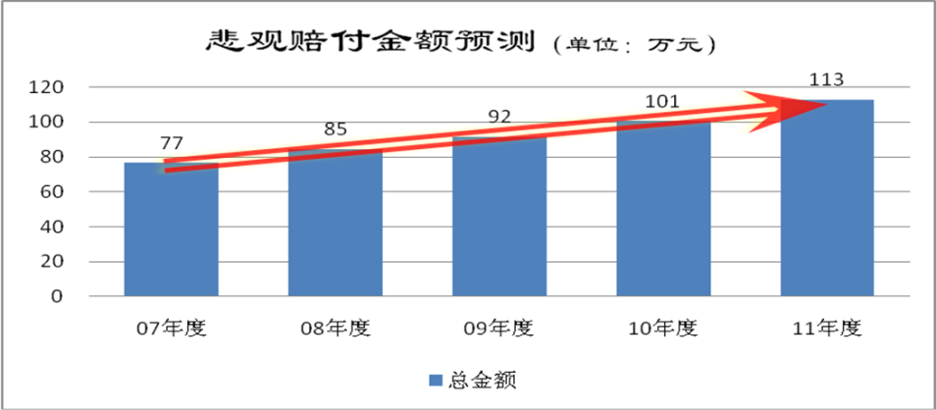
车险贴士—商业三者险
★主要功能：赔偿第三方的人、车、物损失
★保障金额：赔偿限额从5万元～5000万元不等
资讯分享：人伤赔付逐年攀升，包含死亡赔偿金、被扶养人生活费、丧葬费等。北京交通事故撞人导致身故至少需赔偿约80万元；且豪车比例日益增多，发生碰撞后的赔偿风险随之提高。
平安建议：建议投保商业第三者50万、100万保额
举例：王先生为自己的爱车投保商业三者险，保额20万元时对应的保费是1063元（含不计免赔），保额增加到50万元时对应的保费是1440元（含不计免赔）。
三者限额 | 5万 | 10万 | 15万 | 20万 | 30万 | 50万 | 100万
基准保费（元） 【含不计免赔】 | 593 | 858 | 978 | 1063 | 1199 | 1440 | 1875
5万→ |  | 265 | 384 | 469 | 606 | 846 | 1281
10万→ |  |  | 120 | 205 | 342 | 582 | 1017
15万→ |  |  |  | 85 | 222 | 462 | 897
20万→ |  |  |  |  | 137 | 377 | 812
30万→ |  |  |  |  |  | 240 | 675
50万→ |  |  |  |  |  |  | 435
100万→
据此，商业三者险保额从20万元增加到50万元，只需多交不到380元；
每天多交1元钱，保障翻番！
小贴士
人身伤亡赔偿标准逐年提高
高保额商业三者险保障更充足

Slide 15
THANKS!

